Slide 1


Министерство образования Самарской области
Государственная аккредитация
образовательной деятельности во II полугодии 2026 года
  управление лицензирования,
  государственной аккредитации и подтверждения документов

Slide 2
Богданаш Артём Васильевич,
главный консультант управления лицензирования, государственной аккредитации и подтверждения документов
телефон: 89371882628
электронная почта: bogdanashav@yandex.ru

Slide 3
План-график на II полугодие 2026 года
Дата подачи заявления | Период выезда экспертной группы | Наименование ОО
28.09.2026 | 05.10.-09.10.2026 | ГБПОУ СО "Поволжский государственный колледж"
28.09.2026 | 05.10.-09.10.2026 | ГБПОУ СО "Большеглушицкий государственный техникум"
05.10.2026 | 12.10.-16.10.2026 | АНО СПО "Колледж Волжского университета имени В.Н. Татищева"
05.10.2026 | 12.10.-16.10.2026 | ГБОУ СО ООШ с. Тяглое Озеро муниципального района Пестравский Самарской области

Slide 4
План-график на II полугодие 2026 года
Дата подачи заявления | Период выезда экспертной группы | Наименование ОО
12.10.2026 | 19.10.-23.10.2026 | Шенталинский филиал ГБПОУ "Тольяттинский медицинский колледж"
12.10.2026 | 19.10.-23.10.2026 | АПОО "ИНСТИТУТ НАПРАВО.РУ"
02.11.2026 | 09.11.-13.11.2026 | ГБПОУ СО "Самарский государственный колледж сервисных технологий и дизайна"
09.11.2026 | 16.11.-20.11.2026 | ЧУПО "Тольяттинский экономико-технологический колледж"
09.11.2026 | 16.11.-20.11.2026 | ГБОУ СОШ с. Красноармейское

Slide 5

Нормативная база
Федеральный закон от 29.12.2012 № 273-ФЗ «Об образовании в Российской Федерации»;
Положение о государственной аккредитации образовательной деятельности, утвержденное постановлением Правительства РФ от 19.05.2023 № 797;
Приказ Рособрнадзора от 24.04.2024 № 913 «Об утверждении форм заявлений о государственной аккредитации образовательной деятельности, о внесении изменений в сведения, содержащиеся в государственной информационной системе «Реестр организаций...»;
Административный регламент, утвержденный приказом Рособрнадзора от 27.01.2026 № 112;

Slide 6
Нормативная база
Приказ Минпросвещения России от 14.04.2023 № 271 «Об утверждении аккредитационных показателей, методики расчета и применения аккредитационных показателей по основным общеобразовательным программам - образовательным программам начального общего образования, основного общего образования и среднего общего образования»;
Приказ Минпросвещения России от 14.04.2023 № 272 «Об утверждении аккредитационных показателей, методики расчета и применения аккредитационных показателей по образовательным программам среднего профессионального образования».

Slide 7
Алгоритм предоставления услуги
Подача заявления (оплаченная госпошлина)
Аккредитационная экспертиза
1. За 1 месяц консультация в РЦМО;
2. Размещение информации на сайте.
В течение 3 рабочих дней распоряжение
Не более 10 рабочих дней со дня начала проведения аккредитационной экспертизы
в течение 5 рабочих дней со дня получения заключения экспертной группы
размещение на сайте
ВЫПИСКА
из государственной информационной системы
Внесение записи
в реестр
Принятие решения о государственной аккредитации
Издание приказа

Slide 8
Образовательная программа
Федеральный закон от 29.12.2012 N 273-ФЗ "Об образовании в Российской Федерации"
п. 9 ст. 2 образовательная программа - комплекс основных характеристик образования (объем, содержание, планируемые результаты) и организационно-педагогических условий, который представлен в виде учебного плана, календарного учебного графика, рабочих программ учебных предметов, курсов, дисциплин (модулей), иных компонентов, оценочных и методических материалов, а также в предусмотренных настоящим Федеральным законом случаях в виде рабочей программы воспитания, календарного плана воспитательной работы, форм аттестации.

Slide 9
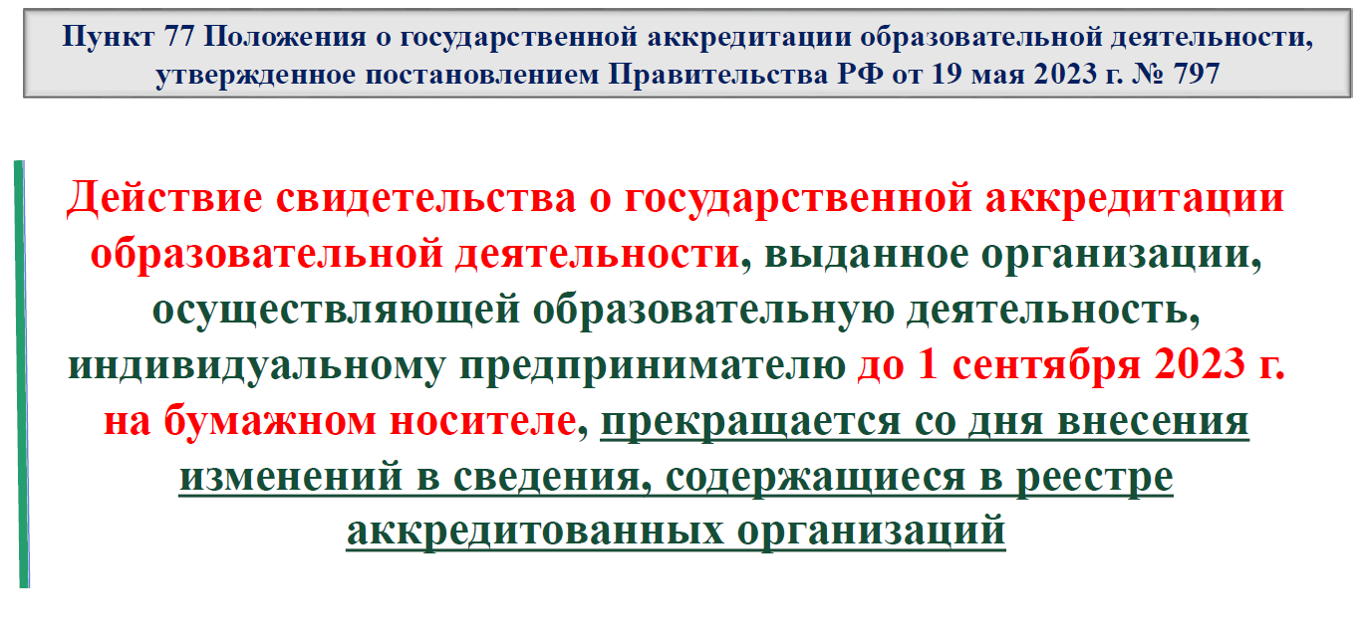
Действие свидетельства на бумажном носителе

Slide 10
Государственная пошлина
Для формирования платежного поручения заявителю необходимо направить на адрес электронной почты: uncd@samregion.ru официальное письмо с указанием наименования юридического лица, ИНН образовательной организации.
Сформированное платёжное поручение с УИН будет выслано на указанный адрес электронной почты.

Slide 11
Государственная пошлина
Субсидирование министерства образования Самарской области
Сентябрь!!!

Slide 12
Оплата экспертов
Учитывается контингент обучающихся.
Для СПО учитывается старший курс, вне зависимости от формы обучения.
В случае реализации программ в рамках одной профессии или специальности на базе основного общего и среднего общегообразования, указывается общее количество обучающихся в отношении старшего курса каждой из них.

Slide 13

Аккредитационные показатели для государственной аккредитации (СПО)
УСЛОВИЯ
РЕЗУЛЬТАТЫ
ОБРАТНАЯ СВЯЗЬ
АП₁
АП₃
АП₄
АП₂
АП=АП₁+АП₂+АП₃+АП₄

Slide 14
Аккредитационный показатель АП₁
АП₁ |  | Наименование аккредитационного показателя (приказ Минпросвещения России от 14.04.2023 г. № 272)
Критериальное значение | Количество баллов | Доля педагогических работников, обеспечивающих освоение обучающимися профессиональных модулей образовательной программы среднего профессионального образования, имеющих опыт деятельности не менее одного года в организациях, направление деятельности которых соответствует области профессиональной деятельности, в общей численности педагогических работников, участвующих в реализации профессиональных модулей соответствующей образовательной программы среднего профессионального образования
25% и более | 10
Менее 25% | 0

Slide 15
Методика расчета и применения АП₁
!
Показатель рассчитывается, исходя из количества ставок педагогических работников, обеспечивающих освоение обучающимися профессиональных модулей.
!
Количество ставок при расчете не приводится к целочисленным значениям.
!
Уточнено, что при расчете показателя учитываются педагогические работники, обеспечивающие освоение обучающимися профессиональных модулей, в том числе внешние совместители и лица, работающие по договорам гражданско-правового характера.
!
Информация по показателю предоставляется по старшему курсу из реализуемых форм обучения.

Slide 16
Аккредитационный показатель АП₃
АП₃ |  | Наименование аккредитационного показателя (приказ Минпросвещения России от 14.04.2023 г. № 272)
Критериальное значение | Количество баллов | Доля обучающихся, выполнивших 70% и более заданий диагностической работы в ходе оценивания достижения обучающимися результатов обучения по заявленной образовательной программе, в общем количестве обучающихся, выполнявших диагностическую работу
65% и более | 20
50% - 64% | 10
Менее 50% | 0

Slide 17
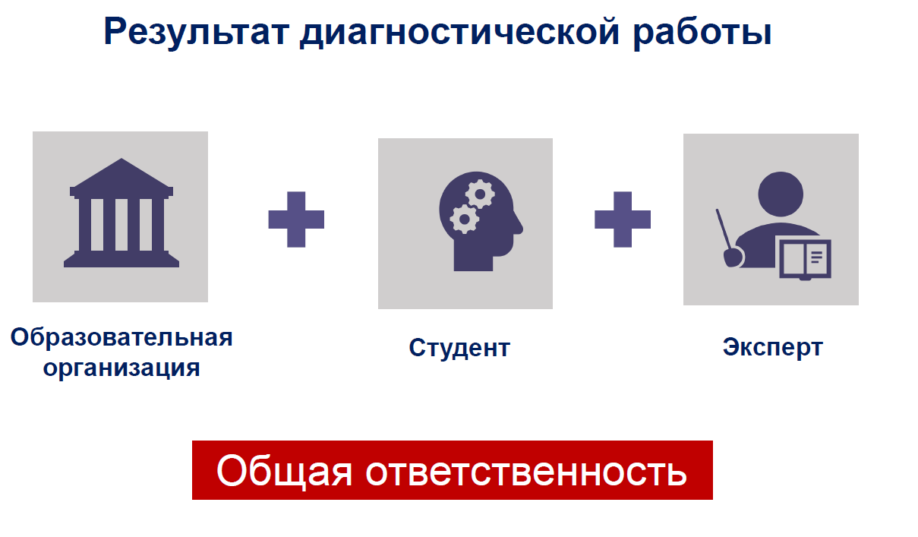
Аккредитационный показатель АП₃

Slide 18
Методика расчета и применения АП₃
!
Диагностическая работа формируется из фонда оценочных средств ПОО (далее – ФОС) и (или) оценочных средств, формируемых с использованием ФИС ОКО.
!
Эксперт выбирает общие и (или) профессиональные компетенции для оценки.
!
Эксперт формирует индикаторы достижений компетенций в виде действий и (или) знаний, умений, навыков.
!
Количество и состав заданий из ФОС должны позволять эксперту сформировать не менее 2-х вариантов заданий.
Каждый вариант диагностической работы должен содержать не менее 20 заданий разного типа и уровня сложности, обеспечивающих оценку по обоснованно выбранным общим и (или) профессиональным компетенциям, количество которых в совокупности составляет до 5 компетенций.
!

Slide 19
Методика расчета и применения АП₃
Порядок проведения диагностической работы
Предельное расчетное время выполнения диагностической работы – не более 2 академических часов (для лиц с ОВЗ продолжительность может быть увеличена не более чем на 1 академический час).
!
Численность обучающихся, участвующих в выполнении диагностической работы, не менее 70% обучающихся от списочного состава академических групп, участвующих в диагностической работе.
!
!
Диагностическая работа проводится в отношении старшего курса из реализуемых форм обучения.
В случае проведения диагностической работы по ОПОП СПО, реализуемым на базе основного общего и среднего общего образования, диагностическая работа проводится в отношении старшего курса каждой из них.
!
!
Диагностическая работа проводится в присутствии должностного лица аккредитационного органа и (или) эксперта.

Slide 20
Методика расчета и применения АП₃
Порядок проведения диагностической работы
!
Допуск обучающихся в аудиторию в соответствии с документом, удостоверяющим личность обучающегося.
!
Обучающиеся с ОВЗ дополнительно предоставляют оригиналы или заверенные копии медицинских документов.
!
ПОО обеспечивает осуществление видеозаписи диагностической работы.
!
Видеозапись передается должностному лицу аккредитационного органа и (или) экспертам не позднее дня завершения диагностической работы.
!
Аккредитационный орган обеспечивает хранение видеозаписи в течение календарного года с даты проведения диагностической работы.

Slide 21

Требования к оценочным материалам
Оценочные материалы, разработанные образовательной организацией, должны соответствовать требованиям
Соответствовать результатам освоения образовательной программы
Предоставить возможность для оценивания сформированных экспертом индикаторов достижения компетенций в виде действий и (или) знаний, умений, навыков
Количество и состав заданий должны позволять эксперту сформировать не менее двух вариантов заданий для проведения диагностической работы
Выбор компетенций, оцениваемых в ходе диагностической работы, осуществляется следующим образом:
при наличии (полностью или частично) освоенных обучающимися профессиональных компетенций выбираются до пяти профессиональных компетенций, при этом приоритет отдается профессиональным компетенциям, освоенным в полном объеме;
при отсутствии (полностью или частично) освоенных обучающимися профессиональных компетенций выбирается до пяти (полностью или частично) освоенных общепрофессиональных компетенций, при этом приоритет отдается общепрофессиональным компетенциям, освоенным в полном объеме;
в случае реализации программ СПО на базе ООО допускается проведение диагностической работы по оценке освоения предметов (дисциплин) СОО при условии, когда объем учебного материала не позволяет проведение диагностической работы по общим и (или) профессиональным компетенциям.
Диагностическая работа
не проводится при отсутствии ФОС
Протокол о невозможности проведения диагностической работы

Slide 22
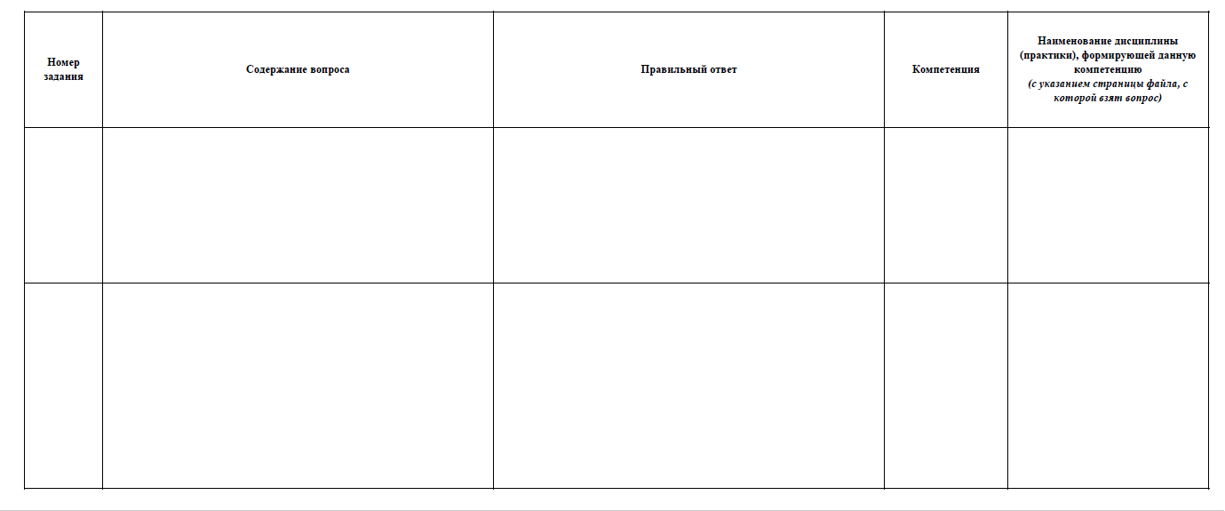
Требования к оценочным материалам
Задания для формирования диагностической работы по основной профессиональной образовательной программе среднего профессионального образования по специальности/ по профессии ………
Проверяемые компетенции: ………..
Перечень дисциплин, компетенций, количество заданий определяется совместно с министерством образования Самарской области!
Задания для формирования диагностической работы направляются должностному лицу министерства образования Самарской области, утвержденному распоряжением в первый день экспертизы!
uncd@samregion.ru

Slide 23
Аккредитационный показатель АП₂
АП₂ |  | Наименование аккредитационного показателя (приказ Минпросвещения России от 14.04.2023 г. № 272)
Критериальное значение | Количество баллов | Наличие электронной информационно-образовательной среды
имеется | 5
не имеется | 0

Slide 24
Методика расчета АП₂
Не менее четырех из следующих компонентов:
Доступ к сети «Интернет» далее – сеть «Интернет».
!
Локальный нормативный акт об ЭИОС (электронная информационно-образовательная среда).
!
Наличие доступа к электронной библиотечной системе.
!
Наличие доступа к электронным образовательным ресурсам и (или) профессиональным базам данных (подборка информационных ресурсов по тематикам в соответствии с содержанием реализуемой ОП).
!
!
Наличие доступа к электронной системе учета обучающихся, учета и хранения их образовательных результатов (электронный журнал).
!
Наличие возможности взаимодействия педагогических работников с обучающимися (личные кабинеты обучающихся и преподавателей) в ЭИОС.
!
Наличие доступа к электронному расписанию.
!
Личный кабинет в ФГИС «Моя школа».
Подтверждается ссылками на соответствующую информацию

Slide 25
Аккредитационный показатель АП₄
АП₄ |  | Наименование аккредитационного показателя (приказ Минпросвещения России от 14.04.2023 г. № 272)
Критериальное значение | Количество баллов | Наличие внутренней системы оценки качества образования
имеется | 10
не имеется | 0

Slide 26
Методика расчета показателя АП₄
!
Информация по критерию 2 предоставляется по образовательной программе СПО!!!
!
Критерии внутренней системы оценки качества образования:
Локальный нормативный акт о внутренней системе оценки качества образования;
Отчет о самообследовании ( или отдельные материалы), включающий информацию о:
результатах опросов работодателей и (или) их объединений, иных юридических и (или) физических лиц об удовлетворенности качеством образования;
результатах опросов педагогических работников профессиональной организации об удовлетворенности условиями и организацией образовательной деятельности в рамках реализации образовательной программы СПО;
результатах опросов обучающихся профессиональной организации об удовлетворенности условиями, содержанием, организацией и качеством образовательного процесса в целом и отдельных дисциплин (модулей) и практик.
Информация по показателю предоставляется за период реализации образовательной программы!
Регулярность!
Подтверждается ссылками на соответствующие разделы официального сайта

Slide 27
Аккредитационные показатели по образовательным программам НОО,ООО,СОО
Наименование показателя |  | Значение | Баллы
1 | Соответствие структуры и содержания ОП, установленным ФГОС – АП₁ | Соответствует | 10
 |  | Не соответствует | 0
2 | Соответствие планируемых результатов освоения ОП требованиям, установленным ФГОС – АП₂ | Соответствует | 10
 |  | Не соответствует | 0
3 | Доля педагогических работников, имеющих первую или высшую квалификационные категории, ученое звание и (или) ученую степень и (или) лиц, приравненных к ним, в общей численности педагогических работников, участвующих в реализации ОП (при наличии контингента) – АП₃ | 50% и более | 10
 |  | 20% - 49% | 5
 |  | Менее 20% | 0
4 | Доля педагогических работников, прошедших повышение квалификации по профилю педагогической деятельности за последние 3 года, в общей численности педагогических работников, участвующих в реализации ОП (при наличии контингента) – АП₄ | 90% и более | 10
 |  | 70% - 89% | 5
 |  | Менее 70% | 0
5 | Доля обучающихся, обеспеченных учебниками и разработанными в комплекте с ними учебными пособиями из числа входящих в федеральный перечень учебников, допущенных к использованию при реализации имеющих государственную аккредитацию ОП организациями, осуществляющими образовательную деятельность, по каждому учебному предмету, в общем количестве обучающихся по ОП – АП₅ | С контингентом - 100% | 10
 |  | С контингентом - менее 100% | 0
 |  | Без контингента - 100% от проектной мощности организации | 10
 |  | Без контингента - менее 100% от проектной мощности организации | 0
6 | Наличие электронной информационно - образовательной среды – АП₆ | Имеется | 5
 |  | Не имеется | 0
7 | Доля обучающихся, выполнивших 60% и более заданий диагностической работы в ходе оценивания достижения обучающимися результатов обучения по ОП, в общем количестве обучающихся, выполнявших диагностическую работу (при наличии контингента) – АП₇ | 70% и более | 10
 |  | 51% - 69% | 5
 |  | Менее 51% | 0
Минимальное значение итогового балла:
при наличии контингента обучающихся - не менее 45 баллов;
при отсутствии контингента обучающихся- не менее 35 баллов.

Slide 28
Методика расчета и применения АП по образовательным программам
НОО, ООО, СОО
Предлагаемое наименование показателя | Значение аккредитационных показателей | Количество баллов | Методика расчета аккредитационных показателей | Источники данных для расчета показателя | Справочная информация
Соответствие структуры и содержания образовательных программ, установленным требованиям ФГОС – АП₁ | Соответствует | 10 | При наличии ОП самостоятельно разработанной организацией значение показателя определяется по результатам анализа ОП, размещенной на официальном сайте в сети «Интернет» организации, на соответствие структуры и содержания образовательной программы требованиям, установленным ФГОС. | - официальный сайт в сети «Интернет» организации начального общего образования; - информационный ресурс в сети «Интернет» «Единое содержание общего образования» (https://edsoo.ru/). | При разработке ООП организация вправе непосредственно применять при реализации ООП соответствующие федеральные ООП, а также предусмотреть применение федерального учебного плана, и (или) федерального календарного учебного графика, и (или) федеральных рабочих программ учебных предметов, курсов, дисциплин (модулей), включенных в соответствующую федеральную ООП, размещенную на информационном ресурсе в сети «Интернет» «Единое содержание общего образования» (https://edsoo.ru/). В таком случае анализ ОП, размещенной на официальном сайте в сети «Интернет» ОО, на соответствие структуры и содержания ОП требованиям, установленным ФГОС не проводится и показателю устанавливается 10 баллов.
 | Не соответствует | 0

Slide 29
Методика расчета и применения АП по образовательным программам
НОО, ООО, СОО
Предлагаемое наименование показателя | Значение аккредитационных показателей | Количество баллов | Методика расчета аккредитационных показателей | Источники данных для расчета показателя | Справочная информация
Соответствие планируемых результатов освоения ОП установленным ФГОС - АП₂ | Соответствует | 10 | При наличии ОП, самостоятельно разработанной организацией, значение показателя определяется по результатам анализа образовательной программы, размещенной на официальном сайте в сети «Интернет» организации, на соответствие планируемых результатов освоения образовательной программы требованиям, ФГОС. | - официальный сайт в сети «Интернет» организации начального общего образования; - информационный ресурс в сети «Интернет» «Единое содержание общего образования» (https://edsoo.ru/). | При разработке ООП организация вправе непосредственно применять при реализации ООП соответствующие федеральные ООП, а также предусмотреть применение федерального учебного плана, и (или) федерального календарного учебного графика, и (или) федеральных рабочих программ учебных предметов, курсов, дисциплин (модулей), включенных в соответствующую федеральную ООП, размещенную на информационном ресурсе в сети «Интернет» «Единое содержание общего образования» (https://edsoo.ru/). В таком случае анализ ОП, размещенной на официальном сайте в сети «Интернет» организации начального общего образования, на соответствие планируемых результатов освоения ОП требованиям, установленным ФГОС, не проводится и показателю устанавливается 10 баллов.
 | Не соответствует | 0

Slide 30
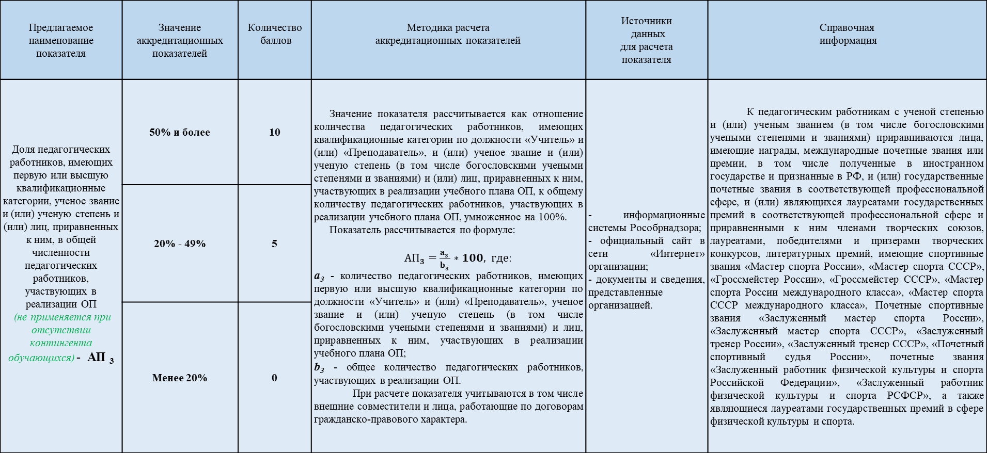
Методика расчета и применения АП по образовательным программам НОО,ООО,СОО
Предлагаемое наименование показателя | Значение аккредитационных показателей | Количество баллов | Методика расчета аккредитационных показателей | Источники данных для расчета показателя | Справочная информация
Доля педагогических работников, имеющих первую или высшую квалификационные категории, ученое звание и (или) ученую степень и (или) лиц, приравненных к ним, в общей численности педагогических работников, участвующих в реализации ОП (не применяется при отсутствии контингента обучающихся) - АП ₃ | 50% и более | 10 | Значение показателя рассчитывается как отношение количества педагогических работников, имеющих квалификационные категории по должности «Учитель» и (или) «Преподаватель», и (или) ученое звание и (или) ученую степень (в том числе богословскими учеными степенями и званиями) и (или) лиц, приравненных к ним, участвующих в реализации учебного плана ОП, к общему количеству педагогических работников, участвующих в реализации учебного плана ОП, умноженное на 100%. Показатель рассчитывается по формуле: $АП3=\frac{a3 }{b3 }∗100, где$: a₃ - количество педагогических работников, имеющих первую или высшую квалификационные категории по должности «Учитель» и (или) «Преподаватель», ученое звание и (или) ученую степень (в том числе богословскими учеными степенями и званиями) и лиц, приравненных к ним, участвующих в реализации учебного плана ОП; b₃ - общее количество педагогических работников, участвующих в реализации ОП. При расчете показателя учитываются в том числе внешние совместители и лица, работающие по договорам гражданско-правового характера. | - информационные системы Рособрнадзора; - официальный сайт в сети «Интернет» организации; - документы и сведения, представленные организацией. | К педагогическим работникам с ученой степенью и (или) ученым званием (в том числе богословскими учеными степенями и званиями) приравниваются лица, имеющие награды, международные почетные звания или премии, в том числе полученные в иностранном государстве и признанные в РФ, и (или) государственные почетные звания в соответствующей профессиональной сфере, и (или) являющихся лауреатами государственных премий в соответствующей профессиональной сфере и приравненными к ним членами творческих союзов, лауреатами, победителями и призерами творческих конкурсов, литературных премий, имеющие спортивные звания «Мастер спорта России», «Мастер спорта СССР», «Гроссмейстер России», «Гроссмейстер СССР», «Мастер спорта России международного класса», «Мастер спорта СССР международного класса», Почетные спортивные звания «Заслуженный мастер спорта России», «Заслуженный мастер спорта СССР», «Заслуженный тренер России», «Заслуженный тренер СССР», «Почетный спортивный судья России», почетные звания «Заслуженный работник физической культуры и спорта Российской Федерации», «Заслуженный работник физической культуры и спорта РСФСР», а также являющиеся лауреатами государственных премий в сфере физической культуры и спорта.
 | 20% - 49% | 5
 | Менее 20% | 0

Slide 31
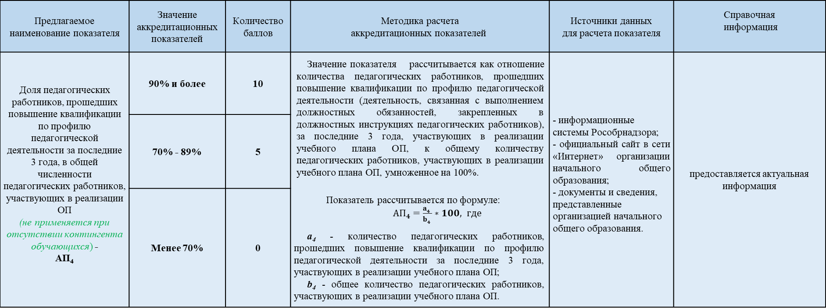
Методика расчета и применения АП по образовательным программам
НОО, ООО, СОО
Предлагаемое наименование показателя | Значение аккредитационных показателей | Количество баллов | Методика расчета аккредитационных показателей | Источники данных для расчета показателя | Справочная информация
Доля педагогических работников, прошедших повышение квалификации по профилю педагогической деятельности за последние 3 года, в общей численности педагогических работников, участвующих в реализации ОП (не применяется при отсутствии контингента обучающихся) - АП₄ | 90% и более | 10 | Значение показателя рассчитывается как отношение количества педагогических работников, прошедших повышение квалификации по профилю педагогической деятельности (деятельность, связанная с выполнением должностных обязанностей, закрепленных в должностных инструкциях педагогических работников), за последние 3 года, участвующих в реализации учебного плана ОП, к общему количеству педагогических работников, участвующих в реализации учебного плана ОП, умноженное на 100%. Показатель рассчитывается по формуле: $АП4=\frac{a4 }{b4 }∗100, где$ a₄ - количество педагогических работников, прошедших повышение квалификации по профилю педагогической деятельности за последние 3 года, участвующих в реализации учебного плана ОП; b₄ - общее количество педагогических работников, участвующих в реализации учебного плана ОП. | - информационные системы Рособрнадзора; - официальный сайт в сети «Интернет» организации начального общего образования; - документы и сведения, представленные организацией начального общего образования. | предоставляется актуальная информация
 | 70% - 89% | 5
 | Менее 70% | 0

Slide 32
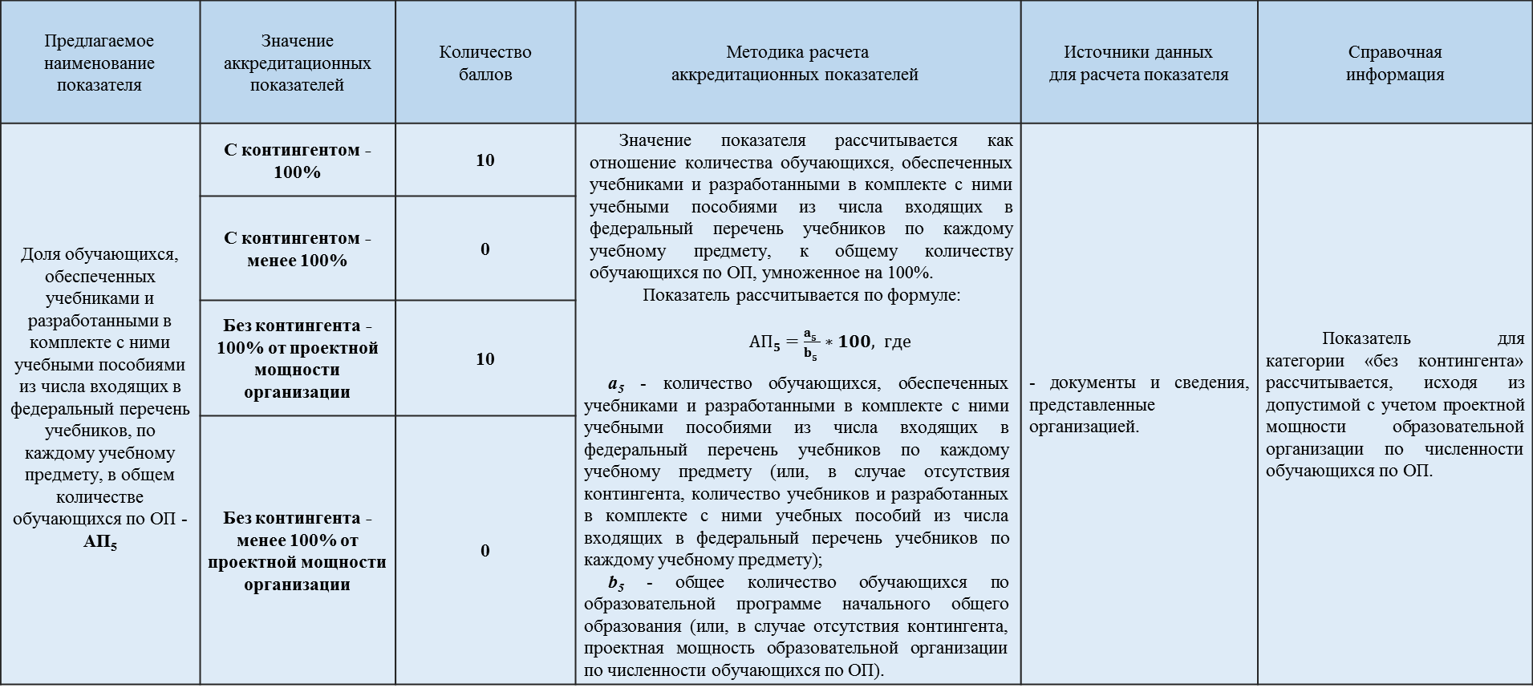
Методика расчета и применения АП по образовательным программам
НОО, ООО, СОО
Предлагаемое наименование показателя | Значение аккредитационных показателей | Количество баллов | Методика расчета аккредитационных показателей | Источники данных для расчета показателя | Справочная информация
Доля обучающихся, обеспеченных учебниками и разработанными в комплекте с ними учебными пособиями из числа входящих в федеральный перечень учебников, по каждому учебному предмету, в общем количестве обучающихся по ОП - АП₅ | С контингентом - 100% | 10 | Значение показателя рассчитывается как отношение количества обучающихся, обеспеченных учебниками и разработанными в комплекте с ними учебными пособиями из числа входящих в федеральный перечень учебников по каждому учебному предмету, к общему количеству обучающихся по ОП, умноженное на 100%. Показатель рассчитывается по формуле: $АП5=\frac{a5 }{b5 }∗100, где$ a₅ - количество обучающихся, обеспеченных учебниками и разработанными в комплекте с ними учебными пособиями из числа входящих в федеральный перечень учебников по каждому учебному предмету (или, в случае отсутствия контингента, количество учебников и разработанных в комплекте с ними учебных пособий из числа входящих в федеральный перечень учебников по каждому учебному предмету); b₅ - общее количество обучающихся по образовательной программе начального общего образования (или, в случае отсутствия контингента, проектная мощность образовательной организации по численности обучающихся по ОП). | - документы и сведения, представленные организацией. | Показатель для категории «без контингента» рассчитывается, исходя из допустимой с учетом проектной мощности образовательной организации по численности обучающихся по ОП.
 | С контингентом - менее 100% | 0
 | Без контингента - 100% от проектной мощности организации | 10
 | Без контингента - менее 100% от проектной мощности организации | 0

Slide 33
Методика расчета и применения АП по образовательным программам
НОО, ООО, СОО
Предлагаемое наименование показателя | Значение аккредитационных показателей | Количество баллов | Методика расчета аккредитационных показателей | Источники данных для расчета показателя | Справочная информация
Наличие электронной информационно -образовательной среды – АП₆ | Имеется | 5 | Значение показателя «имеется» устанавливается, если на официальном сайте в сети «Интернет» организации начального общего образования представлены не менее четырех из следующих компонентов электронной информационно-образовательной среды: 1) информация, подтверждающая наличие доступа к сети «Интернет»; 2) локальный нормативный правовой акт об электронной информационно - образовательной среде; 3) наличие доступа к цифровой (электронной) библиотеке и (или) иным электронным образовательным ресурсам; 4) наличие доступа к электронной системе учета обучающихся, учета и хранения их образовательных результатов (электронный журнал, электронный дневник); 5) наличие доступа к электронным портфолио обучающихся; 6) наличие доступа к учебному плану, рабочим программам учебных предметов, учебных курсов (в том числе внеурочной деятельности), учебных модулей начального общего образования; 7) личный кабинет в федеральной государственной информационной системе «Моя школа» (ФГИС «Моя школа»). | - документы и сведения, представленные организацией; - официальный сайт в сети «Интернет» организации; - ФГИС «Моя школа». | Информация о наличии доступа к сети «Интернет» ОО подтверждается соответствующим договором. Доступ к вышеуказанным элементам электронной информационно-образовательной среды подтверждается ссылками на соответствующие разделы официального сайта в сети «Интернет» ОО. При наличии у организации личного кабинета в ФГИС «Моя школа» вышеуказанные элементы электронной информационно-образовательной среды не учитываются, а организации присваивается значение «имеется».
 | Не имеется | 0

Slide 34
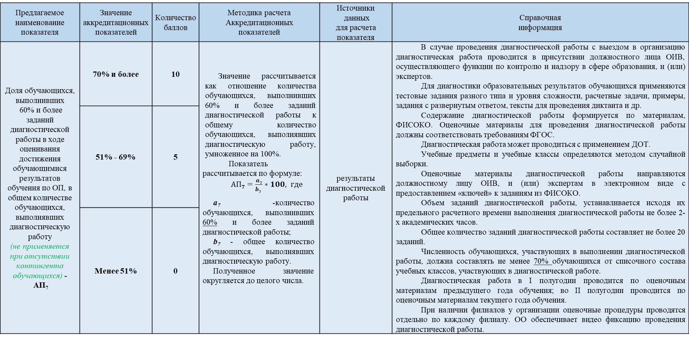
Методика расчета и применения АП по образовательным программам
НОО, ООО, СОО
Предлагаемое наименование показателя | Значение аккредитационных показателей | Количество баллов | Методика расчета Аккредитационных показателей | Источники данных для расчета показателя | Справочная информация
Доля обучающихся, выполнивших 60% и более заданий диагностической работы в ходе оценивания достижения обучающимися результатов обучения по ОП, в общем количестве обучающихся, выполнявших диагностическую работу (не применяется при отсутствии контингента обучающихся) - АП₇ | 70% и более | 10 | Значение рассчитывается как отношение количества обучающихся, выполнивших 60% и более заданий диагностической работы к общему количество обучающихся, выполнявших диагностическую работу, умноженное на 100%. Показатель рассчитывается по формуле: $АП7=\frac{a7}{b7 }∗100, где$ a₇ -количество обучающихся, выполнивших 60% и более заданий диагностической работы; b₇ - общее количество обучающихся, выполнявших диагностическую работу. Полученное значение округляется до целого числа. | результаты диагностической работы | В случае проведения диагностической работы с выездом в организацию диагностическая работа проводится в присутствии должностного лица ОИВ, осуществляющего функции по контролю и надзору в сфере образования, и (или) экспертов. Для диагностики образовательных результатов обучающихся применяются тестовые задания разного типа и уровня сложности, расчетные задачи, примеры, задания с развернутым ответом, тексты для проведения диктанта и др. Содержание диагностической работы формируется по материалам, ФИСОКО. Оценочные материалы для проведения диагностической работы должны соответствовать требованиям ФГОС. Диагностическая работа может проводиться с применением ДОТ. Учебные предметы и учебные классы определяются методом случайной выборки. Оценочные материалы диагностической работы направляются должностному лицу ОИВ, и (или) экспертам в электронном виде с предоставлением «ключей» к заданиям из ФИСОКО. Объем заданий диагностической работы, устанавливается исходя их предельного расчетного времени выполнения диагностической работы не более 2-х академических часов. Общее количество заданий диагностической работы составляет не более 20 заданий. Численность обучающихся, участвующих в выполнении диагностической работы, должна составлять не менее 70% обучающихся от списочного состава учебных классов, участвующих в диагностической работе. Диагностическая работа в I полугодии проводится по оценочным материалам предыдущего года обучения; во II полугодии проводится по оценочным материалам текущего года обучения. При наличии филиалов у организации оценочные процедуры проводятся отдельно по каждому филиалу. ОО обеспечивает видео фиксацию проведения диагностической работы.
 | 51% - 69% | 5
 | Менее 51% | 0

Slide 35

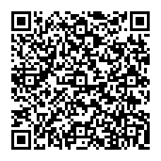

Реестры
Реестр лицензий на осуществление образовательной деятельности
Реестр организаций, осуществляющих образовательную деятельность по имеющим государственную аккредитацию образовательным программам

Slide 36

Подготовка документов
в рамках проведения
государственной аккредитации

Slide 37
https://rcmo.ru/

Slide 38
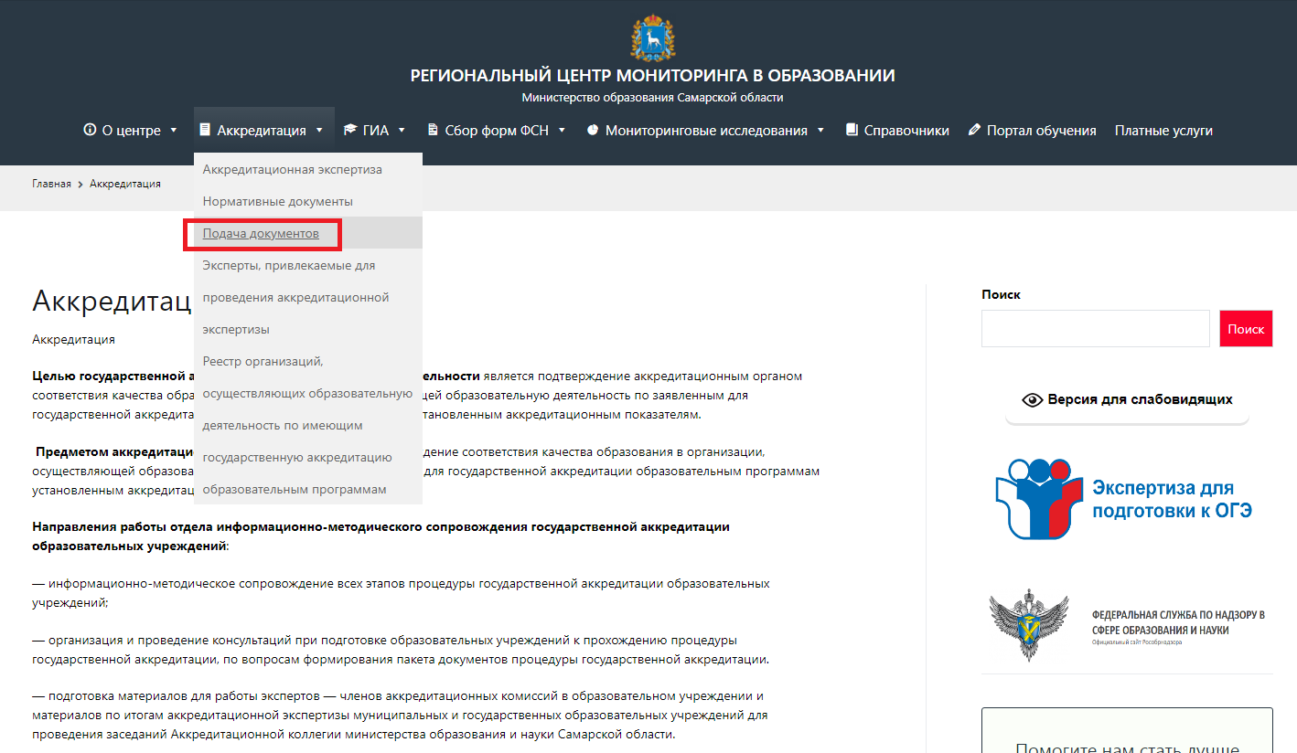
Формы документов, необходимых для получения услуги по государственной аккредитации образовательной деятельности, размещены на сайте РЦМО в разделе «Аккредитация», подразделе «Подача документов».

Slide 39
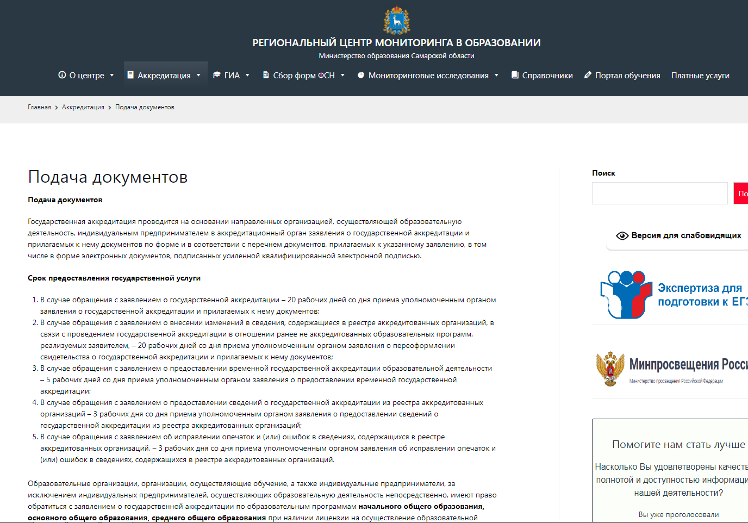

Slide 40


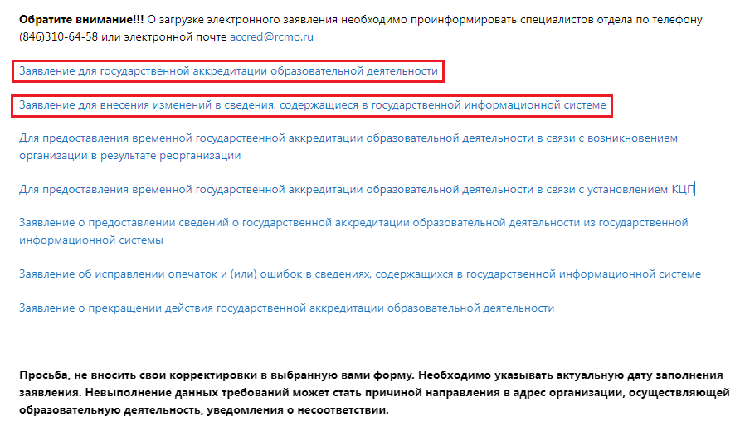
Заявление
Требования к заполнению и оформлению заявления
Перечень документов, прилагаемых к заявлению

Slide 41
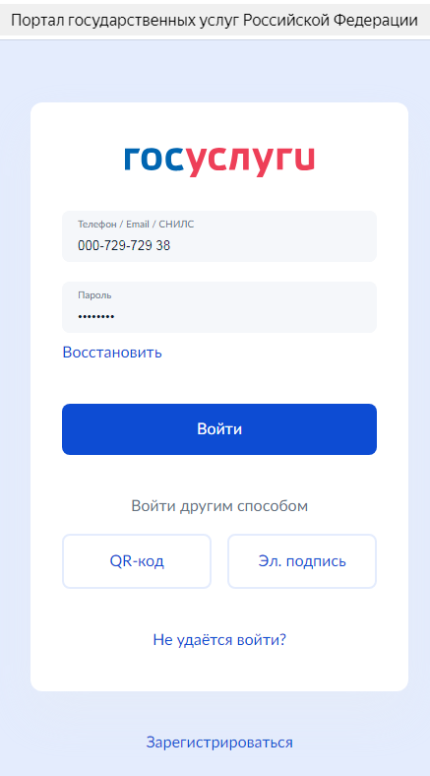
Подача заявления и прилагаемых документов
на государственную аккредитацию осуществляется в электронной форме на портале Госуслуг https://www.gosuslugi.ru/610173/1/form

Slide 42
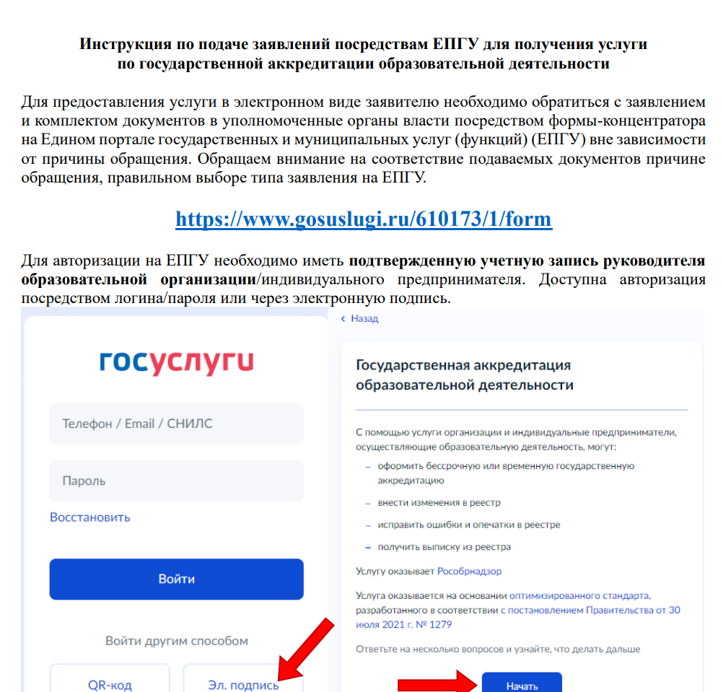
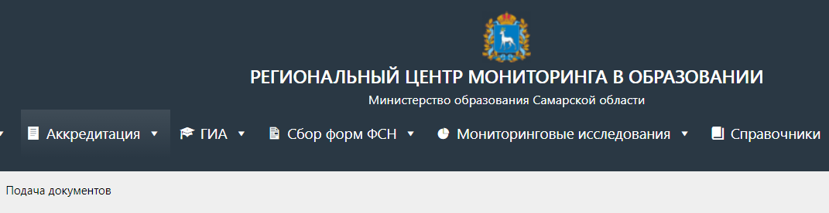
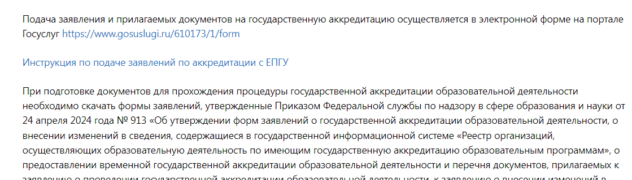
Инструкция по подаче заявлений посредством ЕПГУ для получения услуги
по государственной аккредитации образовательной деятельности размещена на сайте РЦМО в разделе «Аккредитация», подразделе «Подача документов».

Slide 43
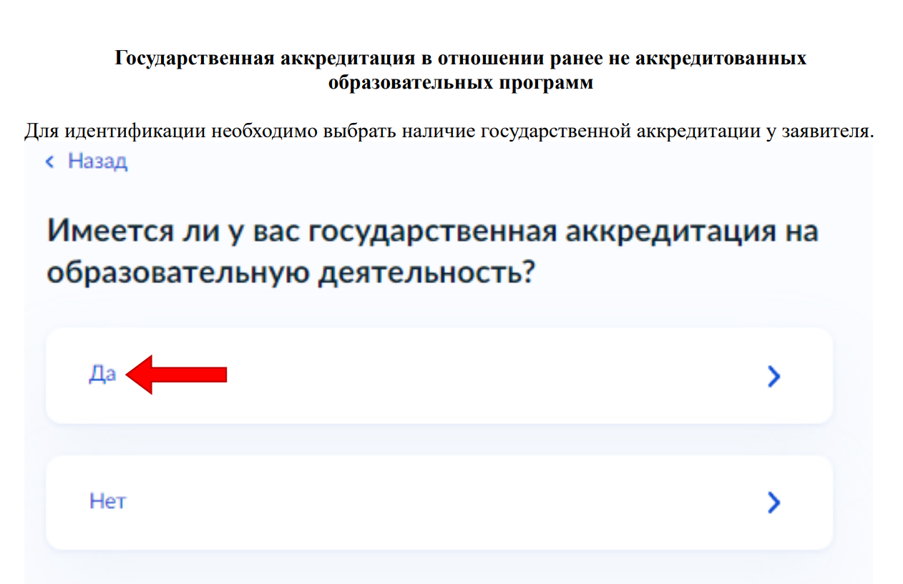
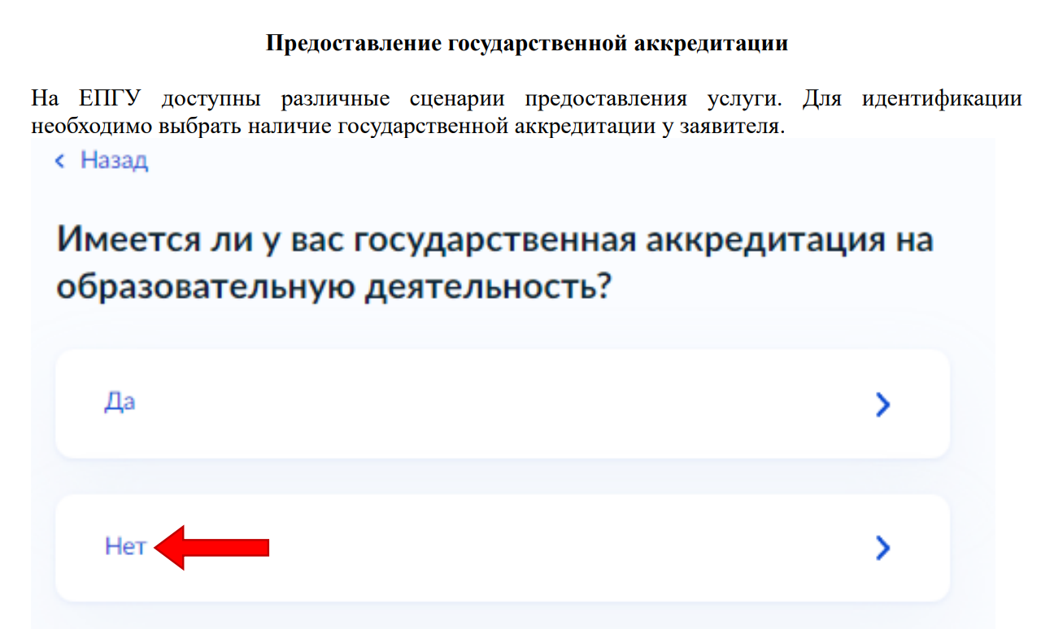
ИНСТРУКЦИЯ

Slide 44
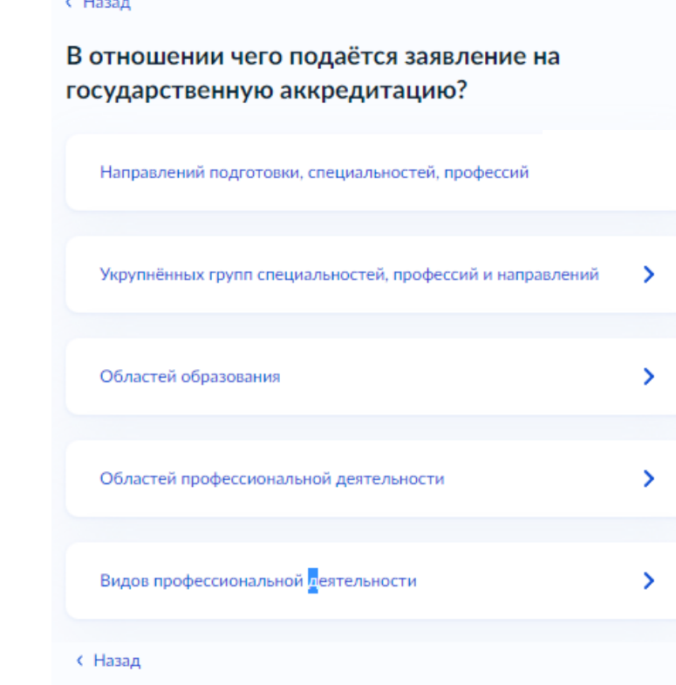
Обратить внимание! (для СПО)
В отношении чего подаётся заявление на государственную аккредитацию?
указывается как
в бумажном
варианте заявления

Slide 45

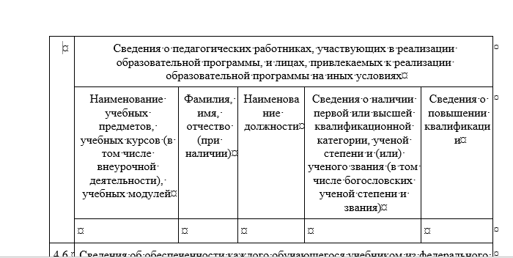
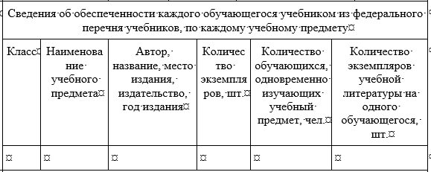
При заполнении заявления п.3 Информация по основным общеобразовательным программам, заявляемым для государственной аккредитации:
Сведения о педагогических работниках*
размещается ссылка на .pdf документ
раздел сайта
«Педагогический состав»
*Сведения о педагогических работниках
заполняются для каждой ОП СПО/ООП НОО,ООО,СОО
Сведения об обеспеченности учащихся
(только для школ)
размещается ссылка на .pdf документ
раздел сайта
«Материально-техническое обеспечение и оснащённость образовательного процесса»

Slide 46
При подаче документов просим учесть, что заявление формируется системой автоматически, прикреплять .pdf-вариант не требуется.

Slide 47
Контакты отдела
8 (846) 310-64-58(59)
accred@rcmo.ru

